Slide 1



Instituto tecnológico de frontera Comalapa
Modalidad Mixta
Materia:
Ingenieria del software
Semestre:
Sexto Semestre
Especialidad:
Ingeniería en Sistemas Computacionales.
Nombre del alumno:
Cynthia Jasmine Morales Torres / 231260014
Luis Daniel Gómez Santizo / 231260017
Ángel de Jesús Mazariegos Ortiz / 231260003
Simone belén López Ramírez / 231260010
Nombre del docente:
Ing. Francisco Javier Mingo Velazquez
Nombre del trabajo:
4.3 Reporte de practica
Frontera Comalapa, Chiapas. A 29 de Marzo del 2026

Slide 2
INTRODUCCIÓN
Este ejercicio detalla el funcionamiento integral del Sistema de Reconocimiento Facial, abarcando desde la administración de la base de datos de usuarios hasta la obtención de reportes de asistencia. El enfoque principal es demostrar la viabilidad operativa del software, asegurando que el flujo de información, desde la captura biométrica hasta el documento administrativo final, sea preciso, seguro y automatizado.

Slide 3
JUSTIFICACIÓN
La transición hacia sistemas biométricos responde a la necesidad de modernizar el control de estancias, eliminando la manipulación manual de registros. Este ejercicio se justifica en la validación de tres pilares fundamentales:
Integridad de Datos: Garantizar que cada perfil de usuario esté correctamente vinculado a sus rasgos faciales.
Eficiencia en el Marcaje: Minimizar el tiempo de registro mediante un algoritmo de alta velocidad.
Disponibilidad de Información: Asegurar que los datos recolectados sean exportables y útiles para auditorías inmediatas.

Slide 4
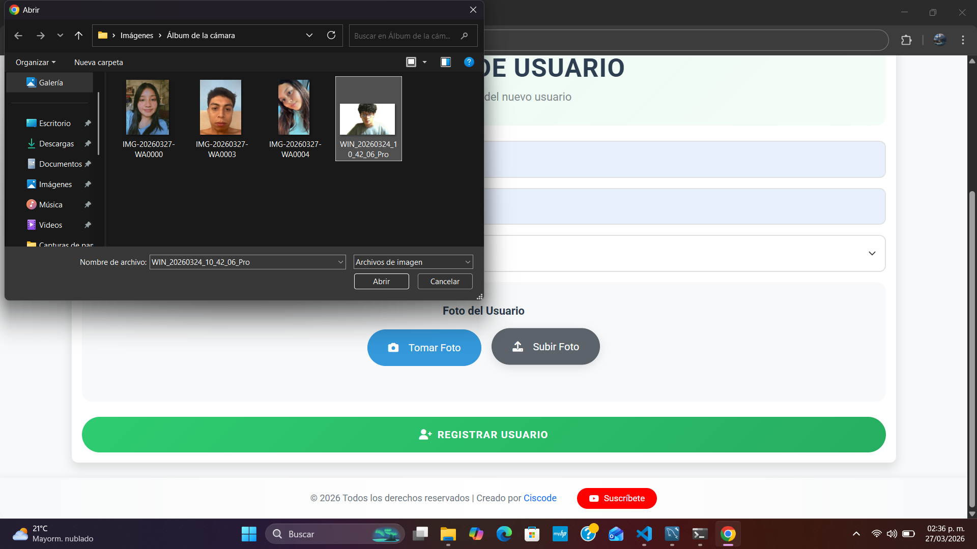
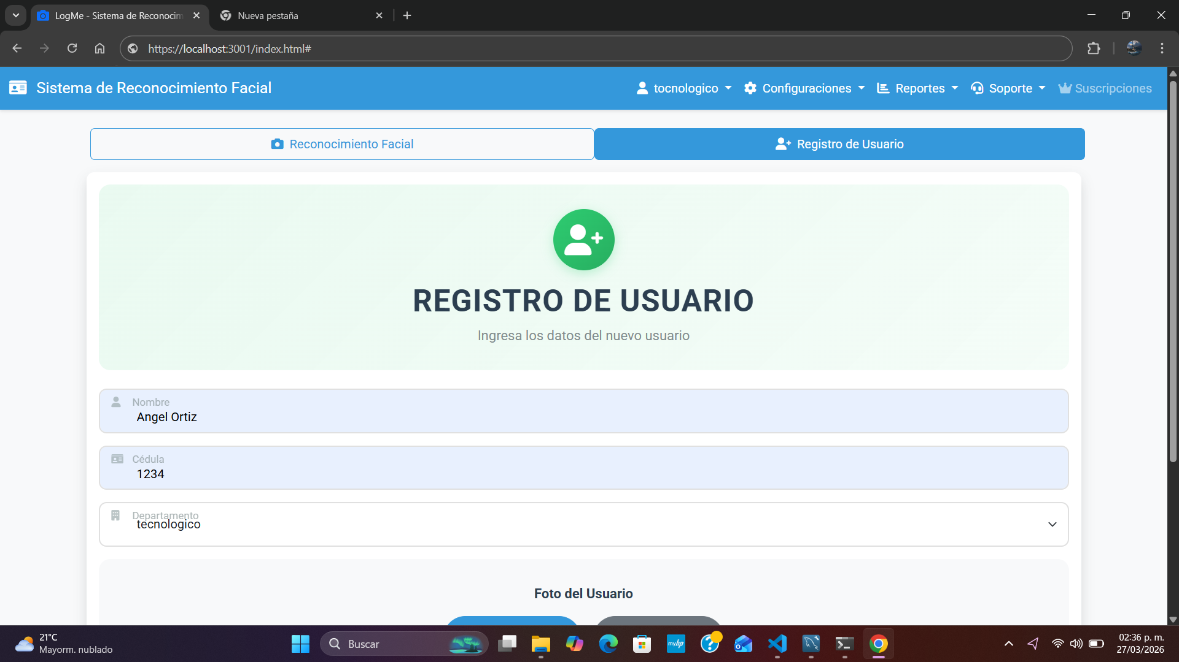
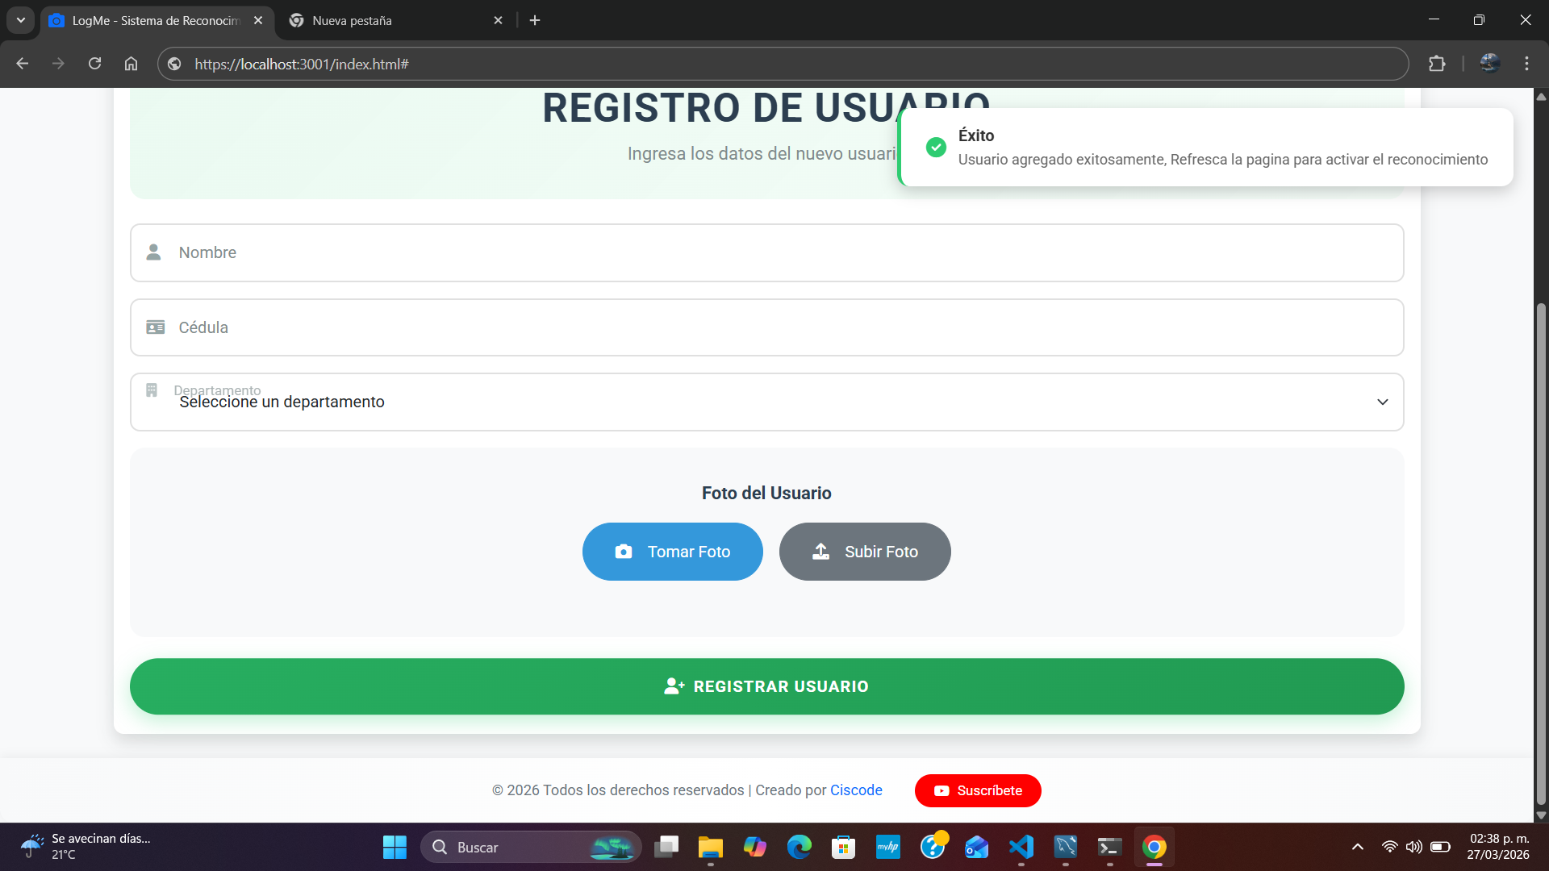
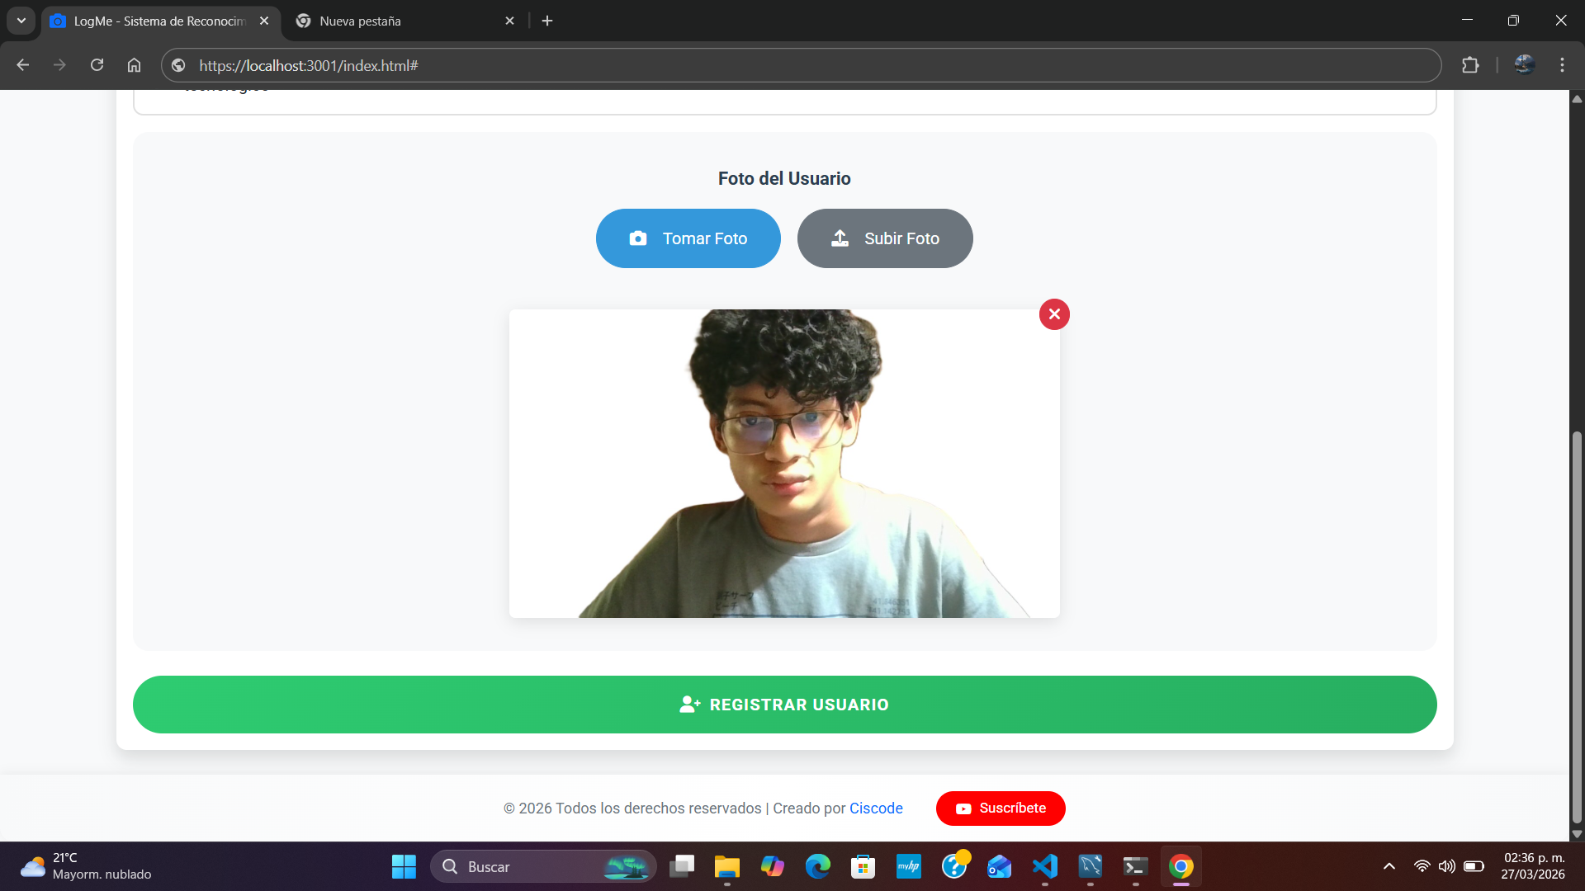
1.Gestión y Registro de Usuarios:
Esta fase es el "corazón" del sistema, ya que sin un registro previo, el reconocimiento facial no tiene un punto de comparación. El proceso de capacitación mostró los siguientes pasos clave:
Captura de Datos Biográficos: El administrador ingresa la información de identificación del usuario en el formulario. Esto permite que cada rostro esté vinculado a una identidad legal única en la base de datos.
Enrolamiento Facial (Captura de Imagen): Se utiliza la cámara del dispositivo para tomar una fotografía clara del usuario o ya sea una imagen.
Validación de Registro: El sistema arroja una notificación de confirmación. A partir de este momento, el usuario queda "activo" en el sistema, permitiendo que la cámara lo reconozca instantáneamente cuando intente marcar su entrada o salida.
Nota técnica: Durante la adecuación, se verificó que el registro sea fluido tanto en computadoras de escritorio como en dispositivos móviles, asegurando que la gestión de usuarios sea versátil y no dependa de un solo equipo.
Almacenamiento en Base de Datos: Una vez completado el formulario y capturada la imagen, se presiona el botón de registro. Los datos se envían al servidor y la imagen se guarda en un campo tipo BLOB en la tabla tabla_usuarios de MySQL.

Slide 5
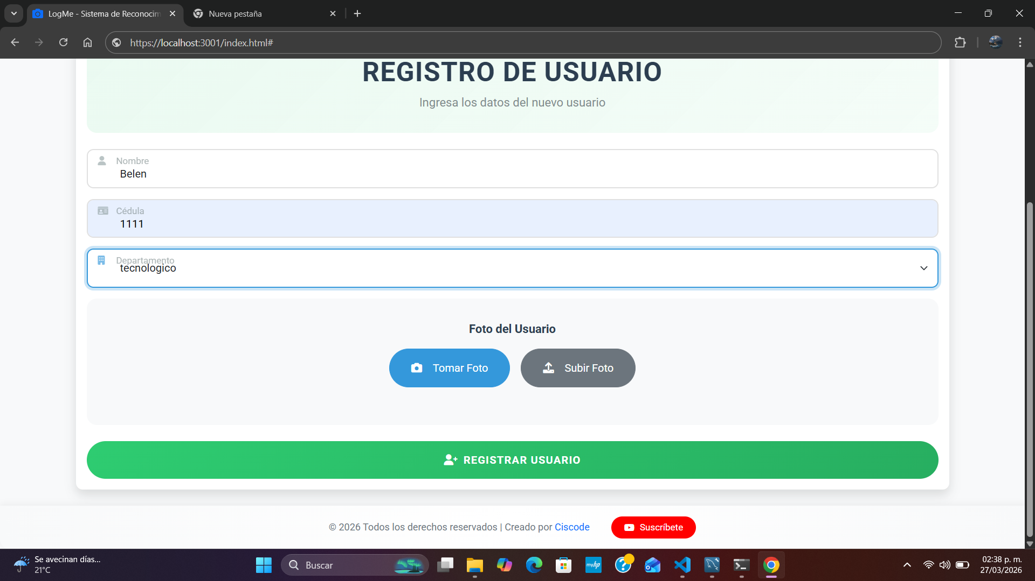
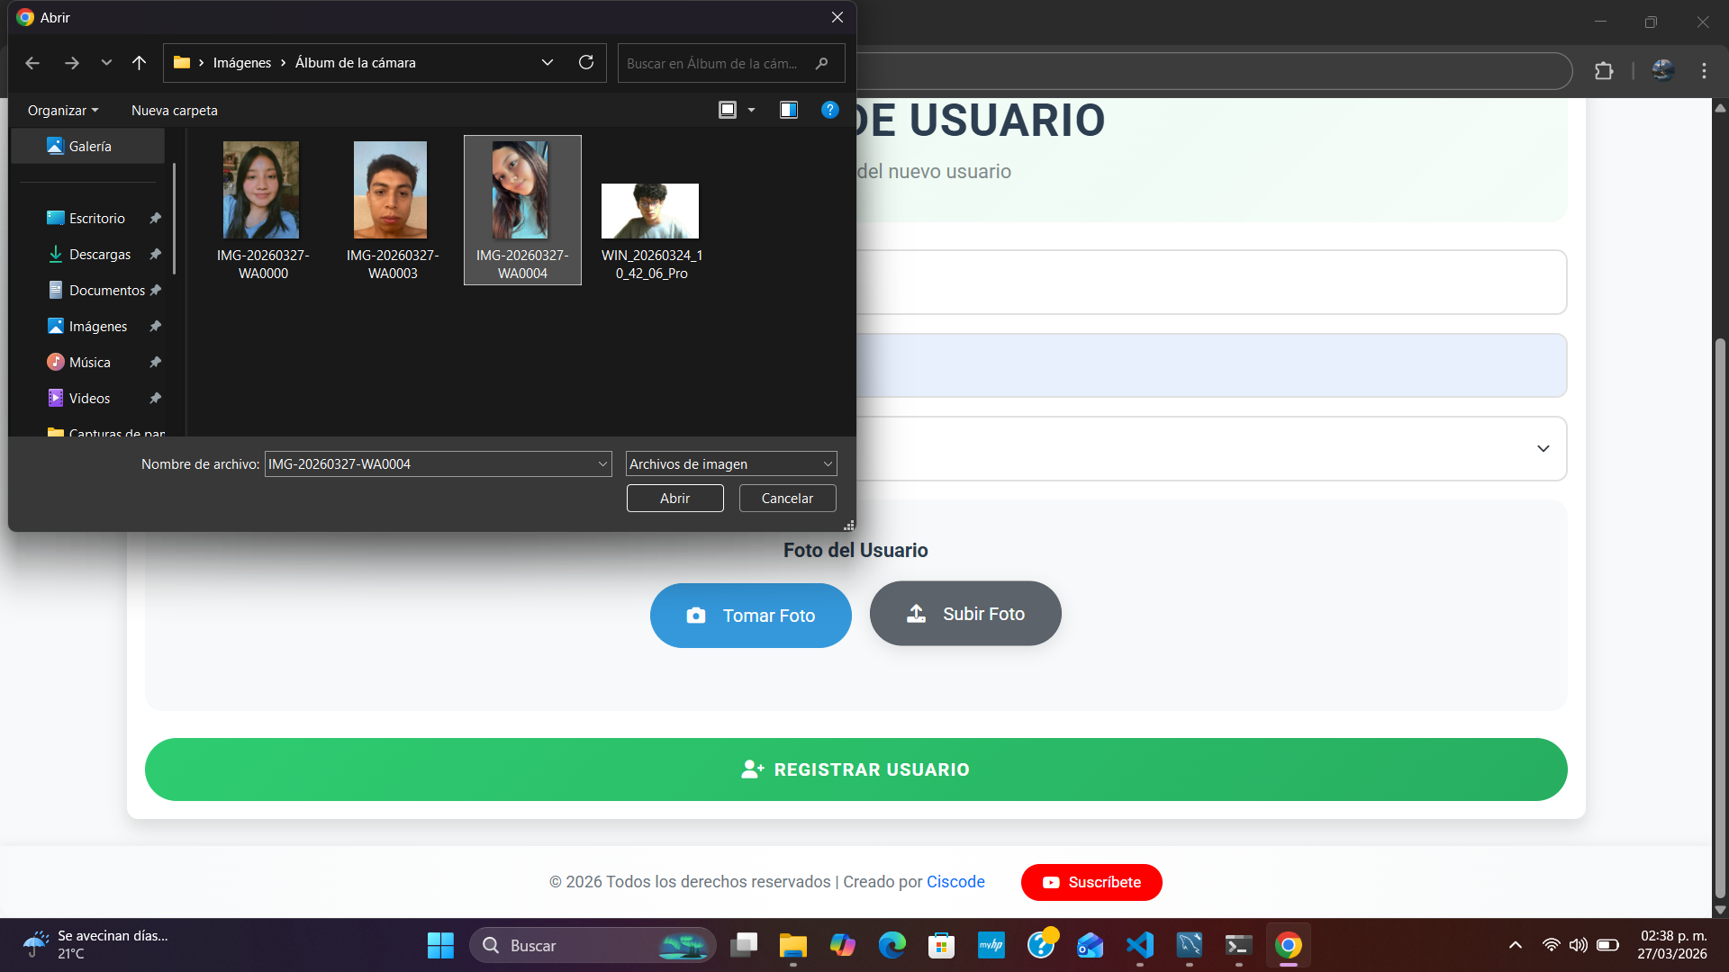
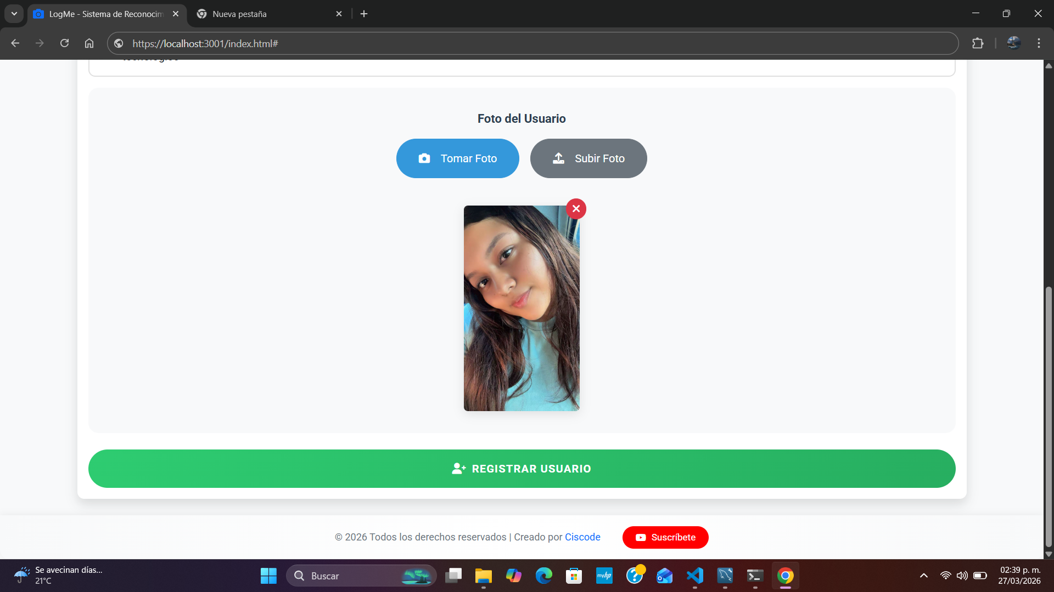

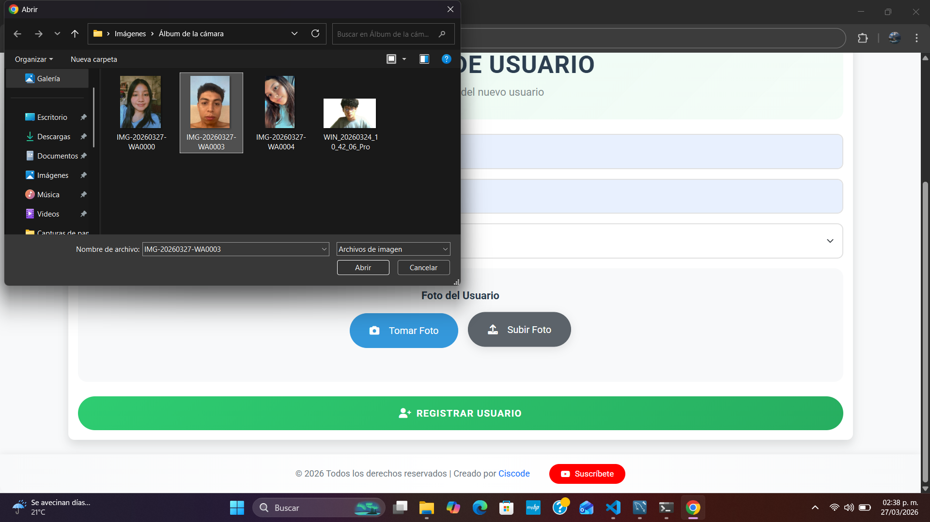
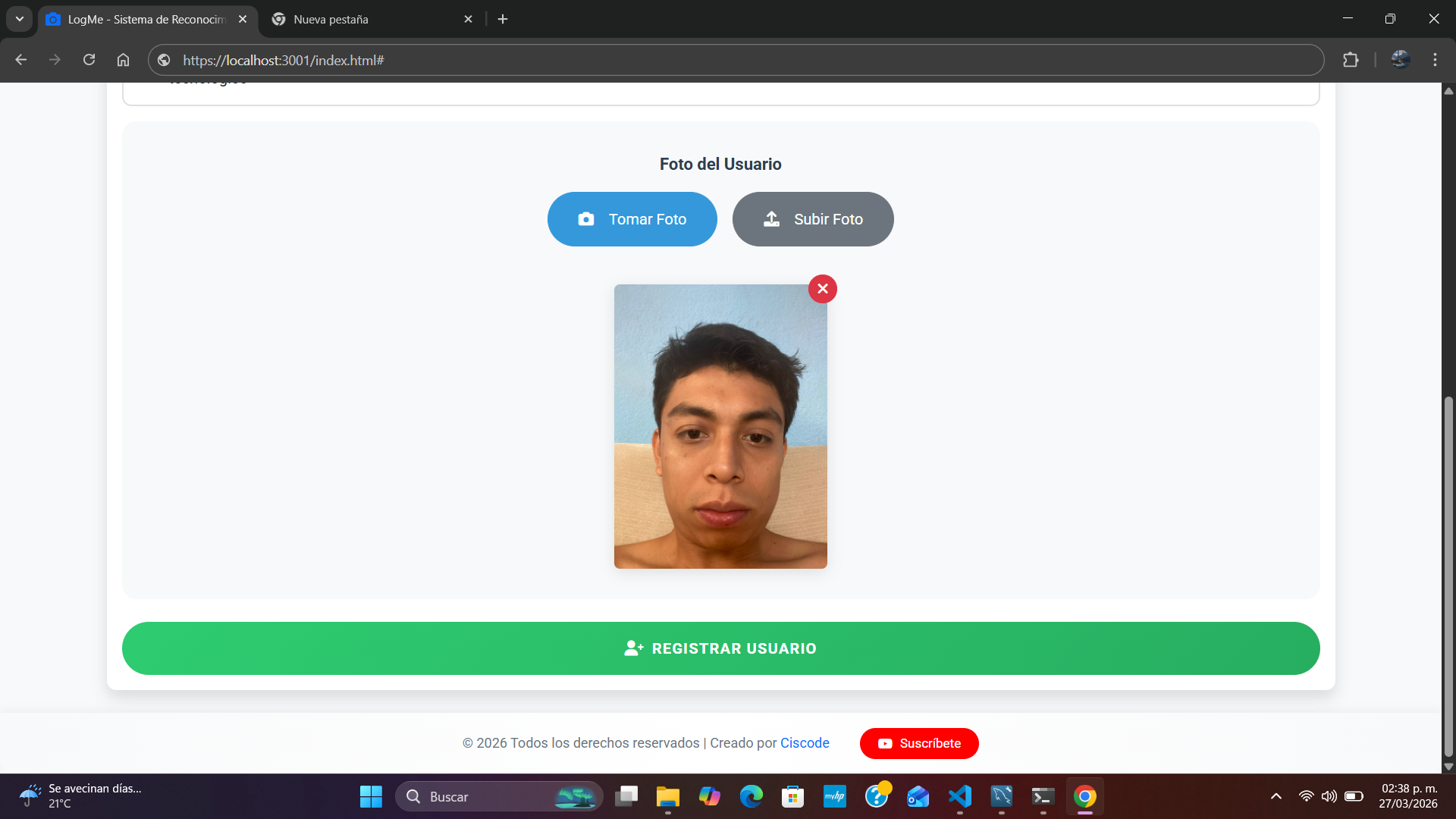


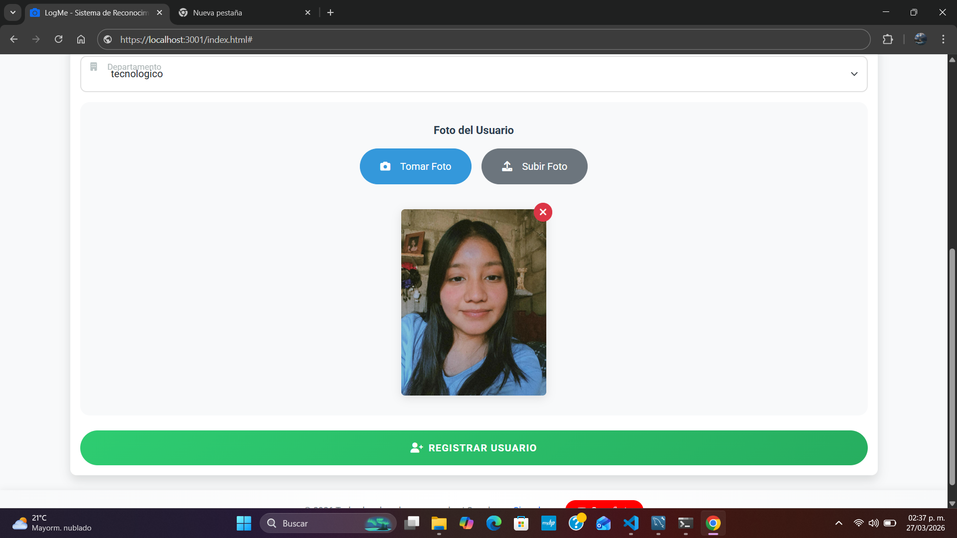
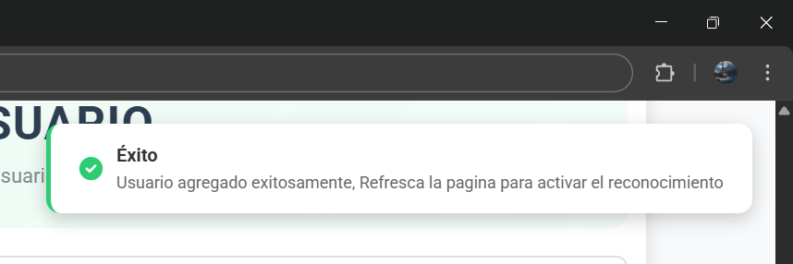
Gestión y Registro de Usuarios:

Slide 6
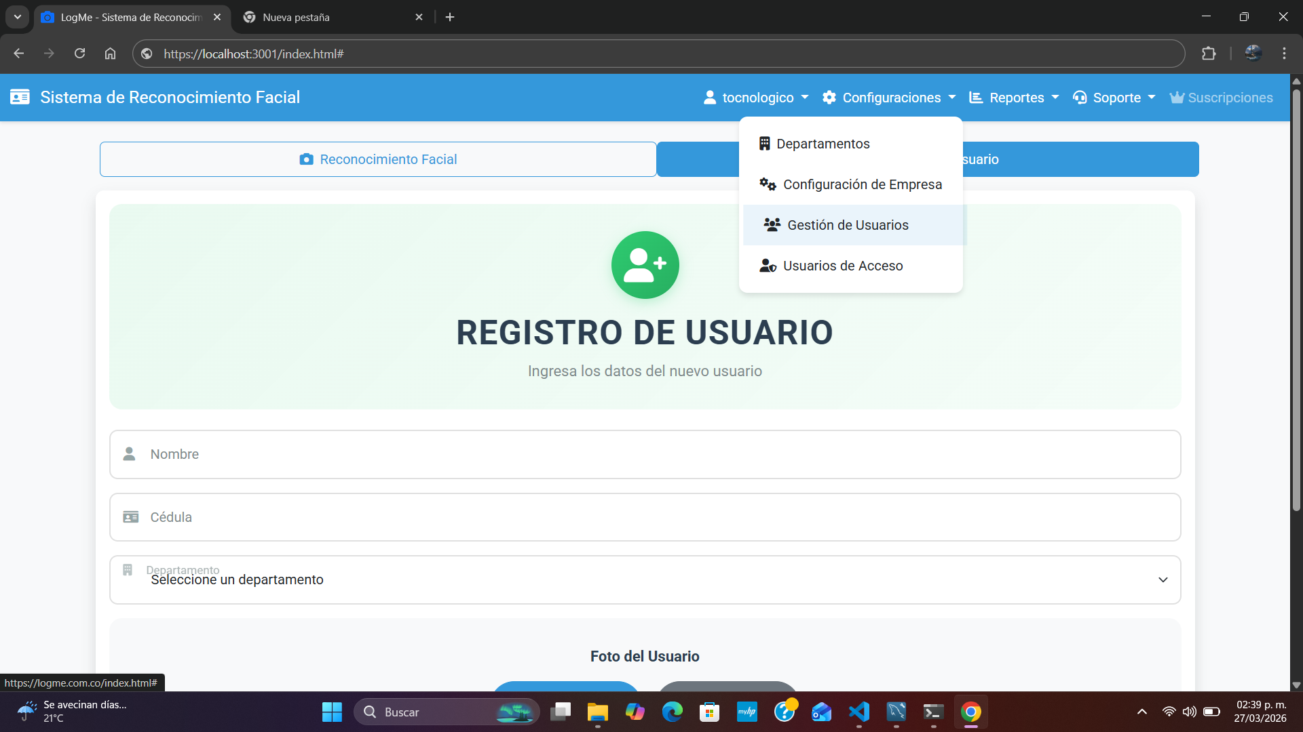
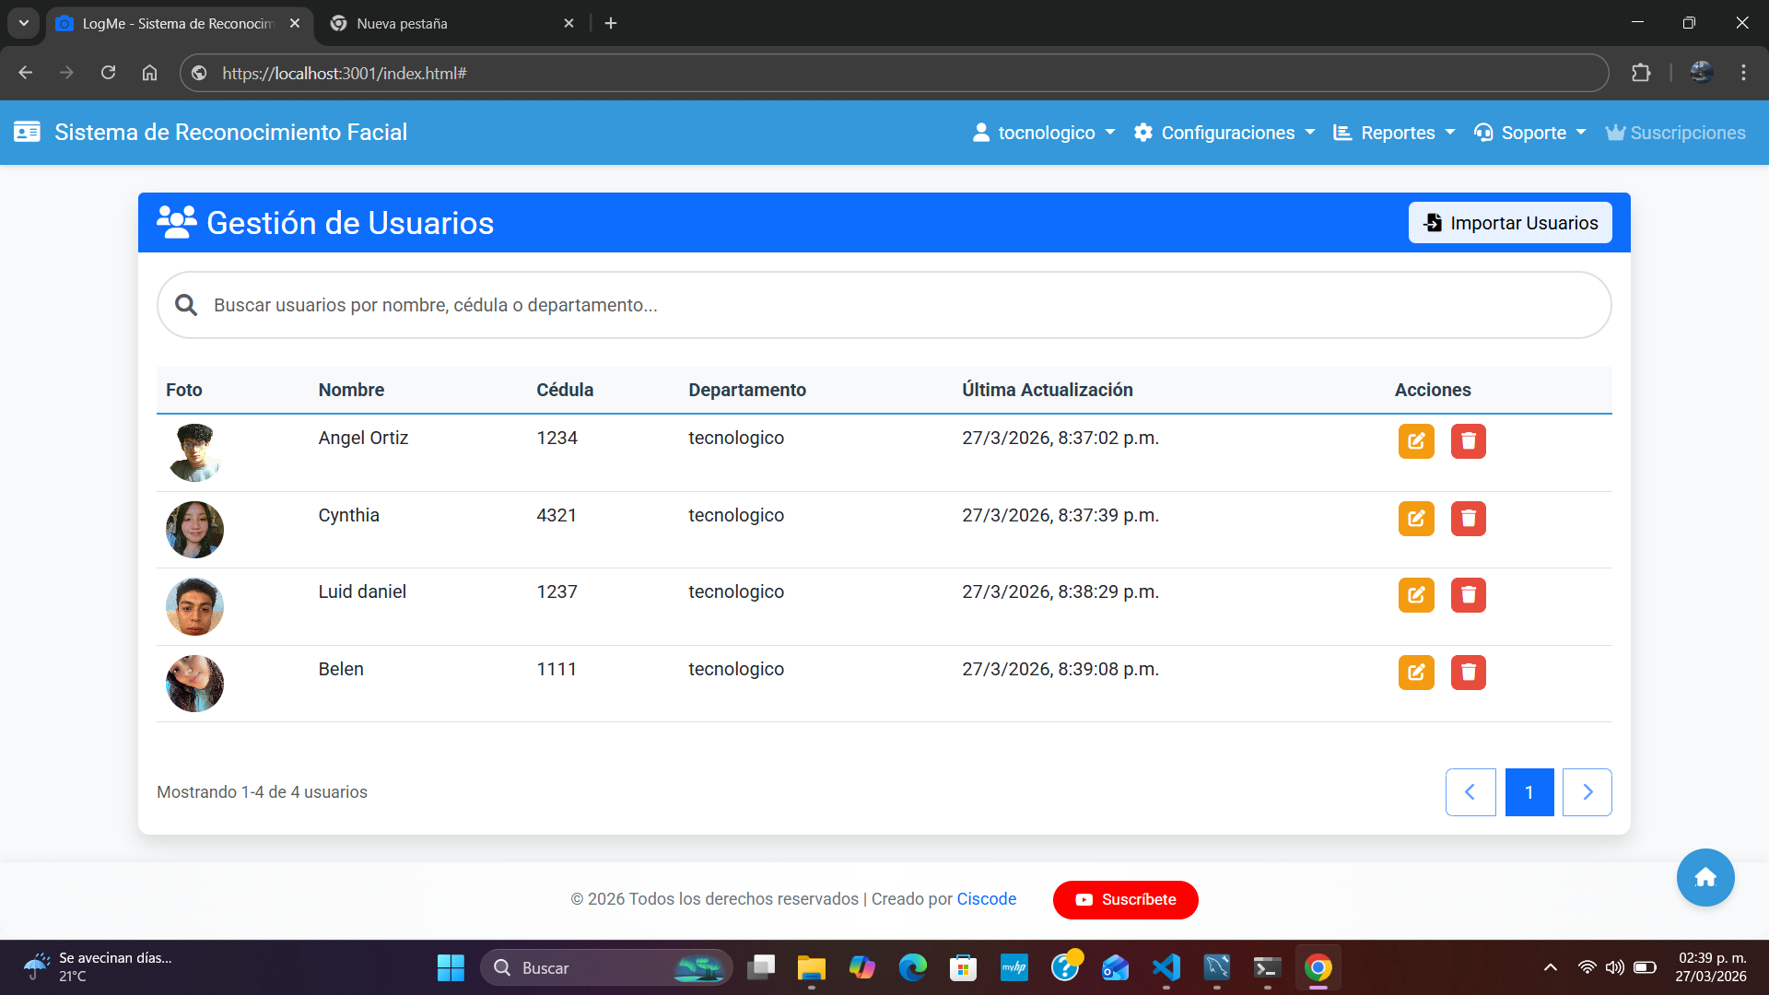
Gestión de usuario
Se instruyó sobre el formulario de alta, donde se vinculan datos como nombre, cargo e ID con la captura del rostro (BLOB en la base de datos). Las imágenes muestran al personal aprendiendo a registrar a un nuevo usuario para que el sistema pueda reconocerlo posteriormente.

Slide 7
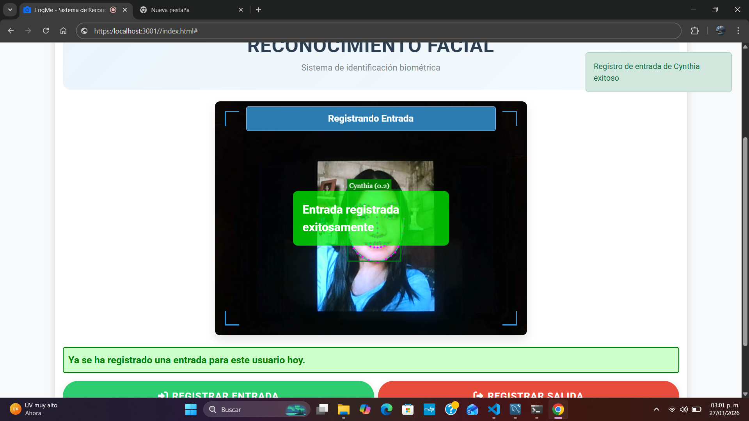
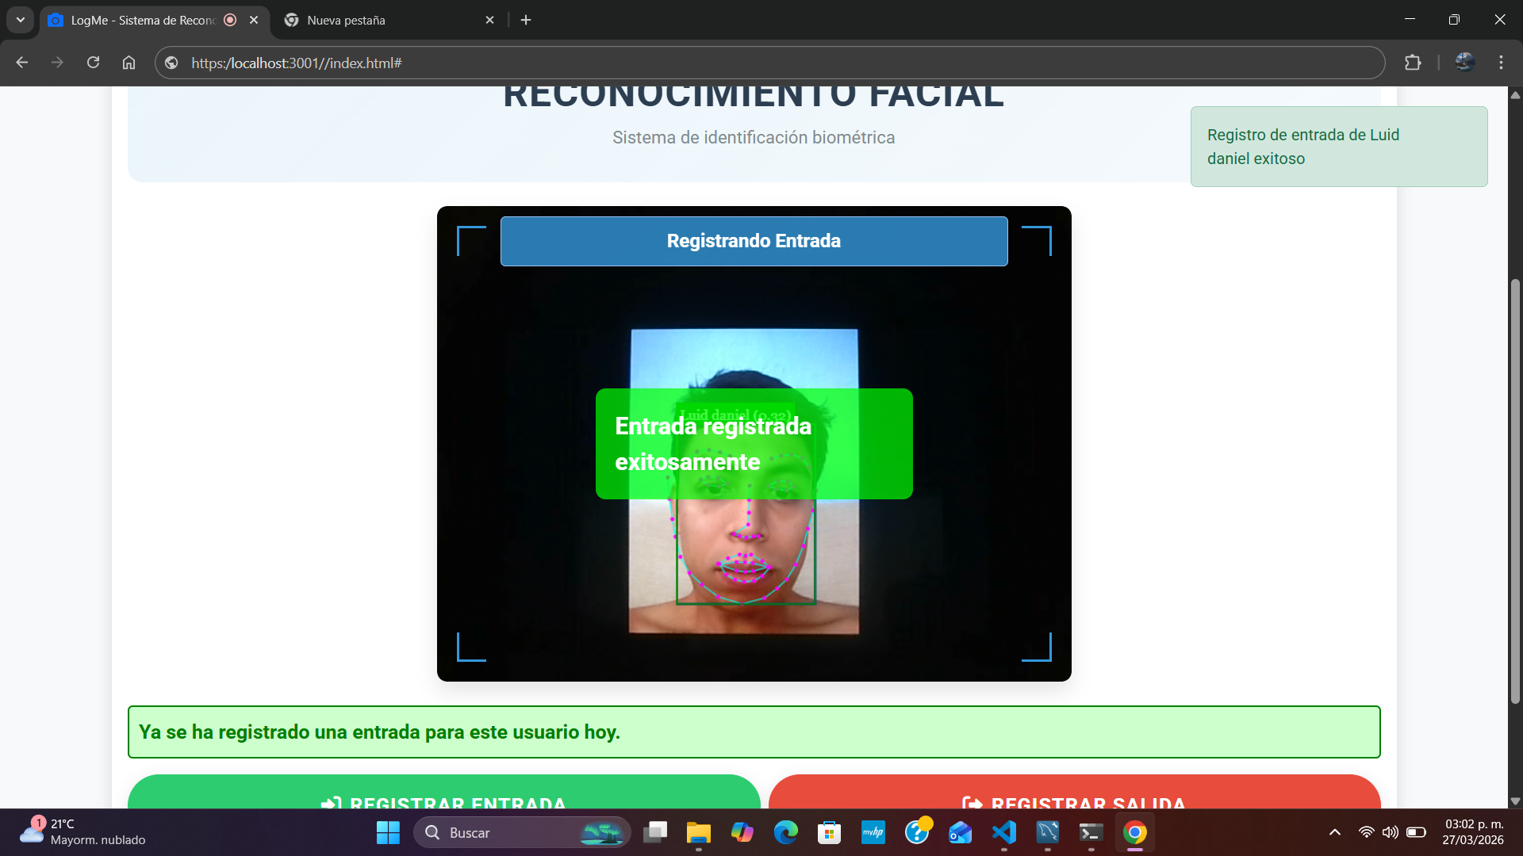
2. Operación de Marcaje (Entrada y Salida)
Esta fase de la capacitación se centra en la interacción diaria del docente con la interfaz de reconocimiento.
Detección y Reconocimiento en Tiempo Real: Se muestra cómo el docente debe posicionarse frente a la cámara. El sistema utiliza un recuadro de enfoque que detecta el rostro y, en milisegundos, compara los rasgos con la base de datos para mostrar el nombre del usuario (ej. "Cynthia" o "Luis Daniel") y su ID.
Acción de Registro de Entrada: El usuario aprende a identificar el botón verde de "REGISTRAR ENTRADA". Al presionarlo, el sistema captura la hora exacta del servidor y la vincula al ID del docente, generando una notificación visual de "Registro exitoso".

Slide 8
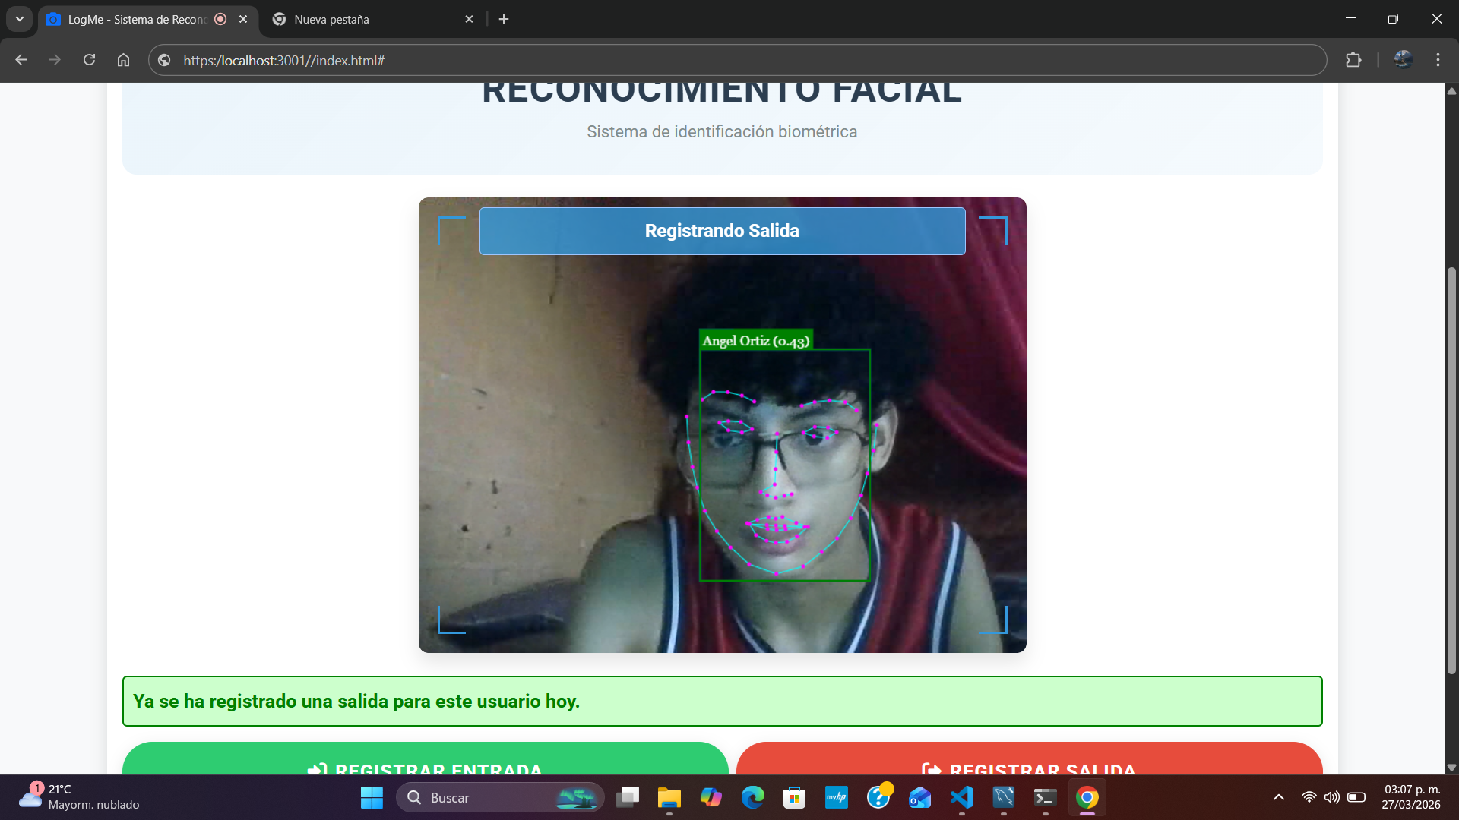
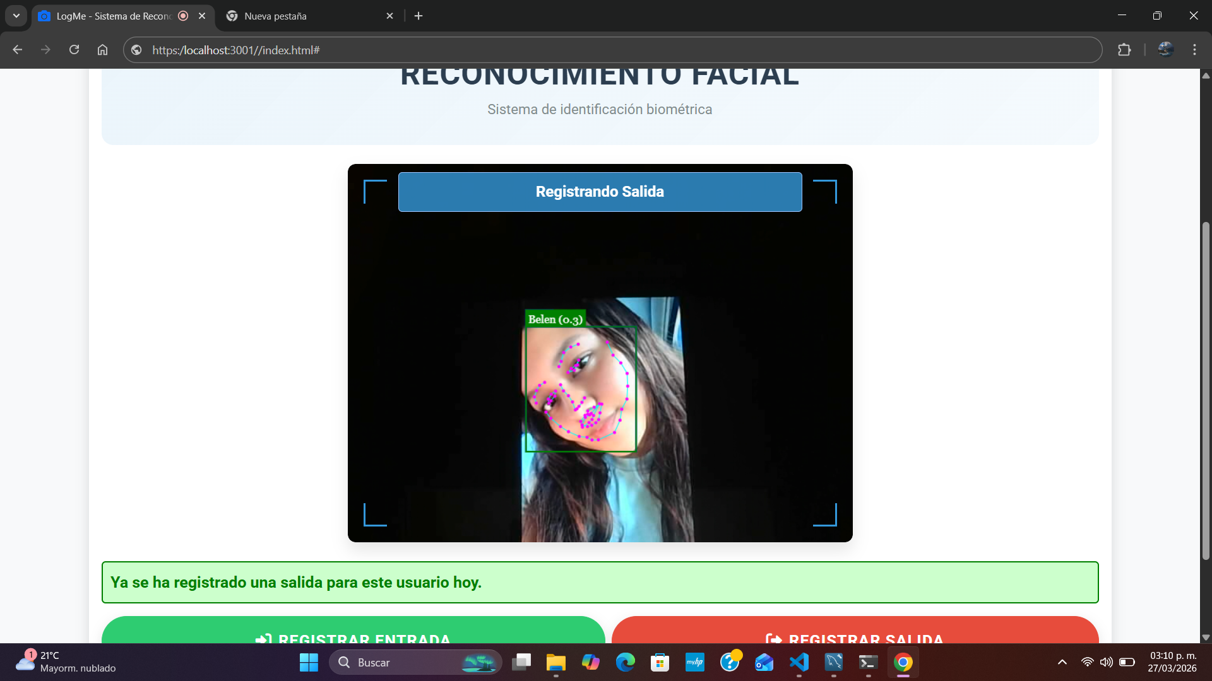
Acción de Registro de Salida: Para finalizar la jornada, el proceso de reconocimiento se repite, pero esta vez se instruye al usuario a utilizar el botón rojo de "REGISTRAR SALIDA".
Esta etapa garantiza que el docente pueda realizar su marcaje en menos de 3 segundos, cumpliendo con el objetivo de agilizar el flujo de entrada y salida en la institución.

Slide 9
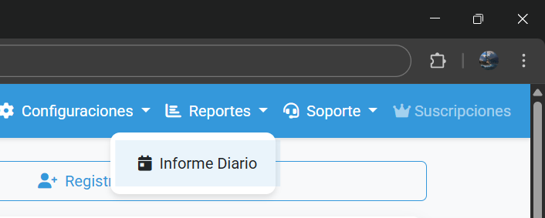
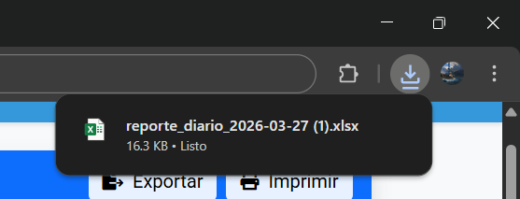
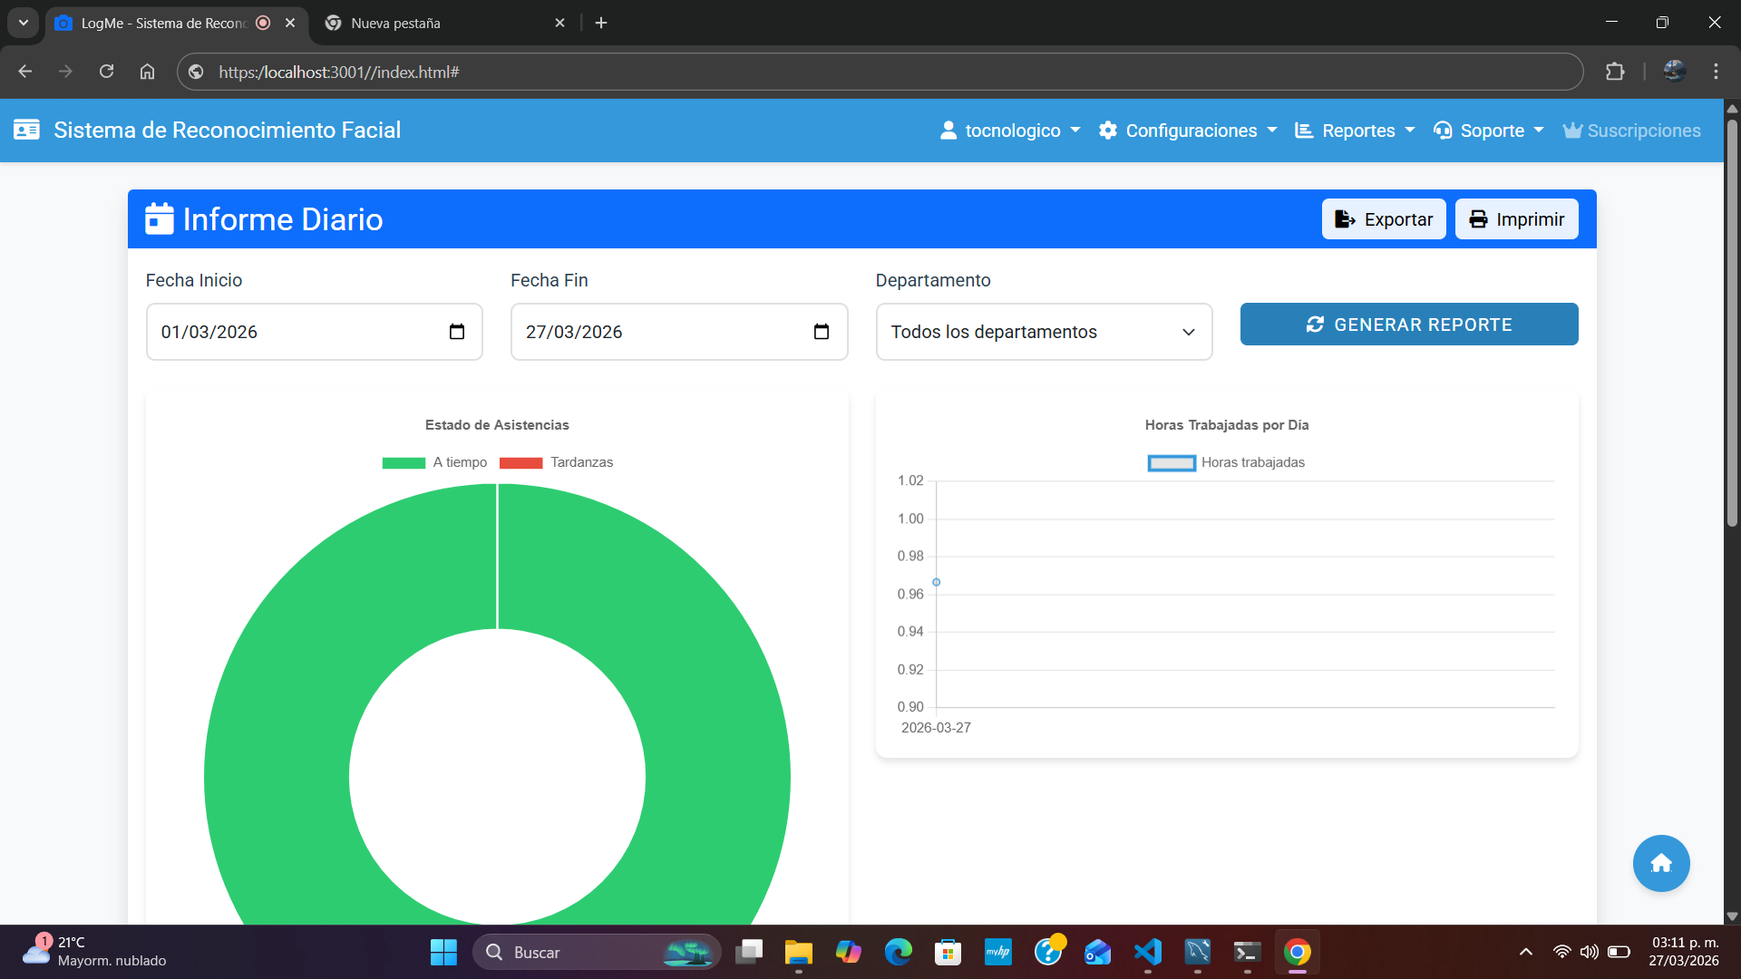
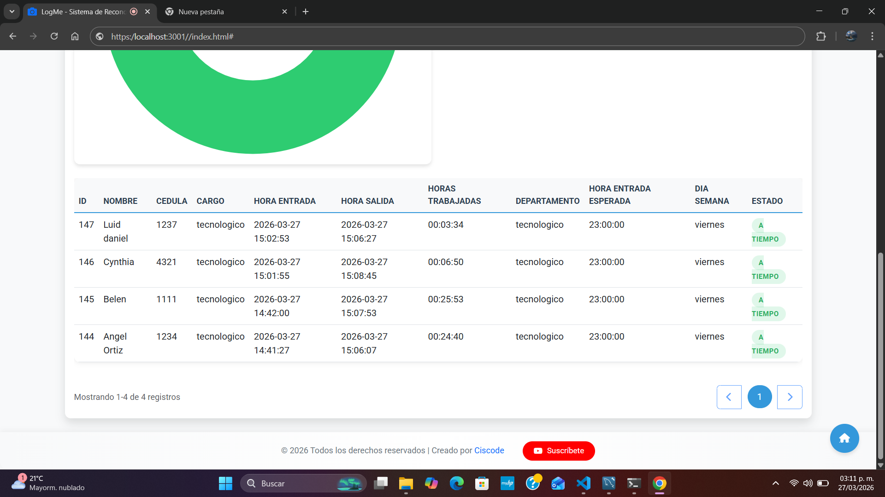
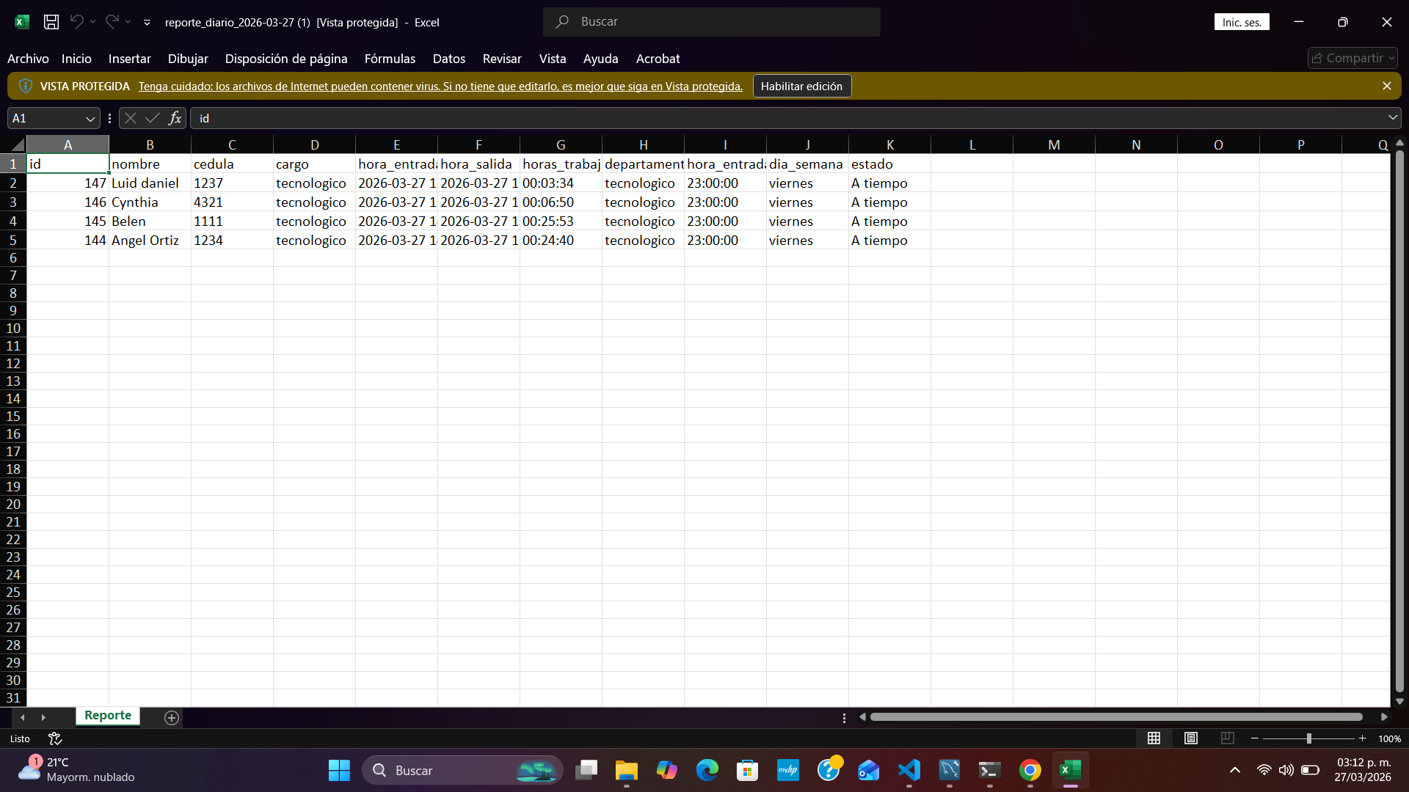
3. Consulta de informe diario y descarga
La fase final del proceso es la transformación de los registros brutos en documentos administrativos:
Filtro de Información: El panel de administración permite segmentar los registros por rangos de fecha, facilitando la visualización de la asistencia de una jornada específica.
Previsualización de Reporte: Se genera una tabla dinámica que muestra el historial de movimientos (Entradas/Salidas), permitiendo una revisión rápida de la puntualidad y permanencia.
Exportación de Documentación: El sistema permite la descarga del reporte en formatos estándar (PDF y Excel). Estos archivos contienen el encabezado institucional, la lista de usuarios y las marcas de tiempo oficiales, quedando listos para su entrega física o almacenamiento digital como respaldo oficial de la institución.

Slide 10
CONCLUSIÓN
El ejercicio de implementación y operación demuestra que el sistema cumple con los requerimientos de un entorno administrativo moderno. La gestión de usuarios es ágil, el marcaje biométrico es preciso y la capacidad de generar informes descargables cierra el ciclo de control de manera eficiente. Con la entrega de esta documentación y la liberación del software, se garantiza una herramienta robusta que optimiza los procesos de supervisión y asegura la veracidad de los registros de asistencia.

Slide 11
Anexo link de la actividad presentada y solicitada por el docente y enviada a la nube de github:

